Slide 1

Penjelasan Mazhab Komunikasi Antar Pribadi
Dr. Ilham Prisgunanto

Slide 2

Pemahaman Interpersonal Communication
Kekuatan manusia ada pada cara pandang dan asosiasi visualisasi terhadap sesuatu.
Proses memilah pengalaman yang ada di kepalanya ke dalam beberapa kategori adalah kemampuan manusia dalam berpikir.
Metafora yang muncul merupakan ingatan yang ada di benak akan gambaran akan sesuatu.
Komunikasi antar pribadi adalah proses menciptakan sesuatu yang unik dan berbagi.

Slide 3
Komunikasi Seperti Bowling
Pemain bowling adalah sender,
Target audiens mereka adalah pin
Channel lintasan jalur jalan bola bowling tsb.
Bola bowling adalah pesan
Got lintasan adalah noise
Kelemahan pemikiran ini adalah bola bowling tidak bisa kembali menghantam si pemain bowling.
Komunikasi antar pribadi tidak dapat diprediksi

Slide 4
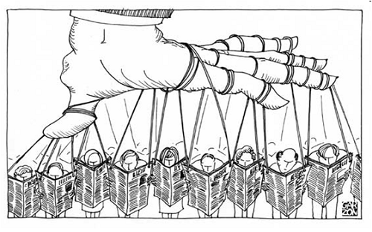
Komunikasi Seperti Ping Pong
Ping Pong adalah permainan dua orang atau lebih bukan sendiri seperti bowling.
Pemain ping pong adalah pengirim pesan dan penerima pesan.
Bola adalah pesan dan mereka menggunakan bad untuk mengirimkan pesan. Bola bolak-balik dianggap pesan yang terkirim.
Kelemahan analogi ini adalah;
1. Ping pong dimainkan dalam situasi yang terkontrol sedangkan komunikasi antar pribadi tidak

Slide 5
Ping Pong Sebagai Analogi
2. Ping Pong adalah hanya satu arah satu orang ke orang lain. Sedangkan komunikasi antar pribadi sedemikian kompleks mereka bisa mengirim dan menerima pada satu waktu.
3. Ping Pong adalah permainan berkompetisi ada yang menang dan kalah sedangkan komunikasi antar pribadi semuanya menang

Slide 6
Terima Kasih

